Slide 1


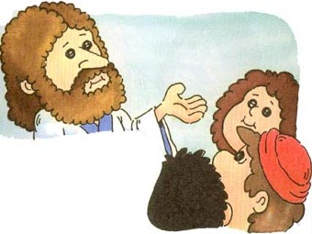
圣诞节
儿童感恩欢庆会
11-12-2011 (星期日)8.30am – 10.00am
祂 是谁 ?
祂真的很特别…
祂说 : “我饶恕 ”
祂永远活着…
祂爱你到永远!
祂的一生
欢迎 5至12岁的孩子来参加！

